Slide 1
“Refresca tu rutina y dale movimiento”
Plan de PR para la campaña
Moverse es Felicidad, Felicidad es Moverse
Realizado por:
Adriana Puerta G y Catalina Echeverri R

Slide 2
SLIDE DE RESUMEN
Moverse, así sea para pequeñas cosas, es el principio del cambio. Por esta razón, en pro de reducir los altos índices de obesidad en Colombia, queremos incentivar a la gente a refresca su rutina y darle movimiento.
Cada persona realiza actividades básicas diarias como desplazarse al trabajo, estar frente al computador por largas horas, tiempo libre entre clases, entre otras. La idea es aprovechar esos momentos a través de herramientas que te hagan moverte y ser feliz.

Slide 3
OBJETIVOS
Otorgar herramientas dinámicas y divertidas a la población en general para que se mueva.
Contagiar a todas las personas para que se unan, participen y compartan las iniciativas que pretenden modificar sus rutinas diarias.
Enseñarle a las personas pequeños momentos de movimiento que puedan mejorar su calidad de vida y convertirse en un hábito.

Slide 4
AUDIENCIAS
ESTRATEGIA
A través de actividades para refrescar la rutina y darle movimiento, invitar a la gente a hacer pequeños ejercicios que puedan ser adoptadas como un hábito de vida.
Hombres y mujeres de 15 a 65 años de edad, de todos los estratos socioeconómicos de las principales ciudades del país.
Estudiantes universitarios
Medios de comunicación y periodistas

Slide 5
IDEA CREATIVA
“Refresca tu rutina y dale movimiento” Aprovechar el tiempo inactivo en las rutinas que tenemos todos los días para generar movimiento.

Slide 6
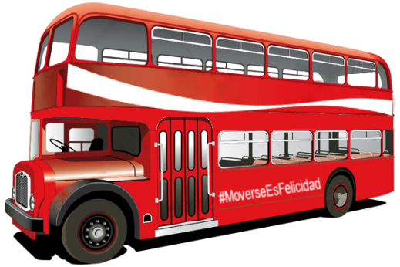
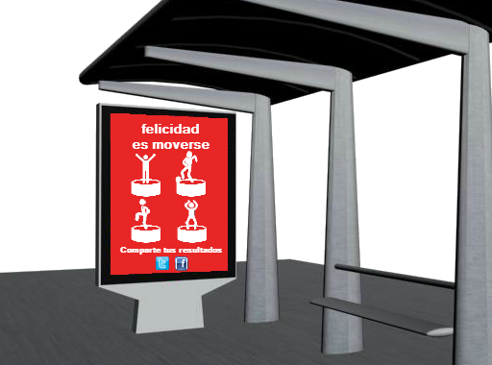
PLAN TÁCTICO FASE I: Pre Mundial
Bus del Movimiento
Paraderos Interactivos
Crear el bus del movimiento (brandeado al estilo Coca-Cola) el cual realice ciertas rutas por las principales ciudades del país, que invite a sus usuarios a vivir una experiencia con herramientas que los hagan moverse y ser felices.
El bus contará con actividades* en grandes pantallas táctiles como:
Rompecabezas para armar en el menor tiempo posible
Tapete de coreografía que contabilice la mayor cantidad de pasos acertados en una canción.
Juego de memoria que haga un conteo del número de secuencias que el usuario alcance.
Cabina de basquetbol para encestar la mayor cantidad de pelotas en 1 minuto.
Jockey de mesa, el ganador será el que haga mas puntos.
Se implementarán en los paraderos de buses de las principales ciudades, eucoles con juegos interactivos, en los cuales las personas serán medidas a través de sensores y en los que ejerzan movimiento mientras esperan su bus.
El juego* se basará en hacer movimiento tal cual lo vaya mostrando la pantalla y recorrer un circuito o ganar alguna misión.
*Los usuarios que participen en las actividades podrán compartir sus resultados en
y

Slide 7
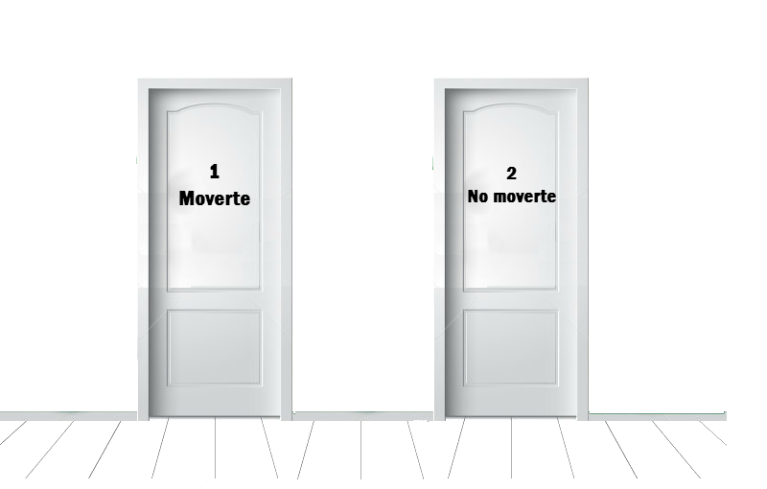
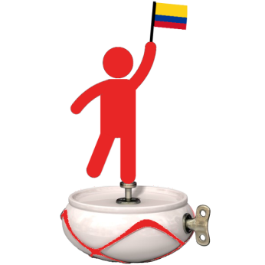
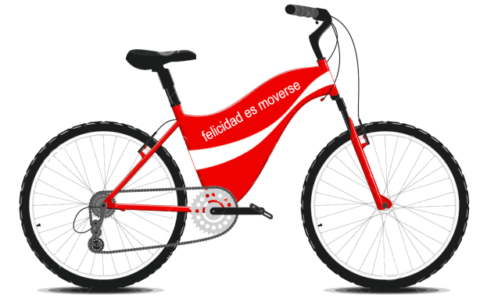
PLAN TÁCTICO FASE I: Pre Mundial
Evento con periodistas
1er Momento
Se proponer realizar un evento con periodistas que tenga como tema central ¿Cómo nos estamos moviendo en Colombia? Y el por qué Coca-Cola apoya iniciativas de moverse y ser feliz.
La invitación a los periodistas se hará a través de una caja de música que cuando el periodista lo abra se active la canción de la campaña, acompañado de una leyenda con un cifra actual de sobrepeso u obesidad en el país e invite a los periodistas a vivir una actividad experiencial.
Se propone realizar un evento con dos entradas: Puerta #1 Moverte – Puerta #2 No moverte. Si el periodista escoge al puerta #1 realizará un pequeño circuito de movimiento (bajar por un tobogán, realizar prueba de obstáculos etc.) si su opción es la #2 entrará directamente al salón.
2do Momento
Unas semanas después del evento y teniendo registro de los periodistas que decidieron entrar por la puerta #1, se les hará un reconocimiento sorpresa por haber hecho parte del cambio y querer refrescar su rutina y darle movimiento.
Se les hará entrega de una bicicleta la cual los invite a seguir realizando actividades físicas y les permita usarla dentro de sus rutinas de desplazamiento.

Slide 8
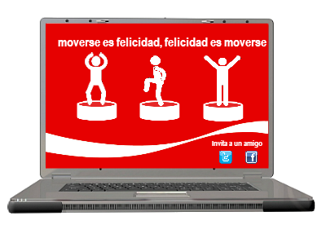
PLAN TÁCTICO FASE II: Post Mundial
Pausas activas para refrescar las largas horas frente al computador
A través de alianzas con las áreas de RRHH de diferentes empresas, se propone incentivar la descarga de un software interactivo, desde la página de Coca-Cola, el cual se active de manera inesperada en algún momento de la semana e invite a la persona a tener una pausa activa.
Cada empleado podrá crear su propio perfil, escoger las actividades que desea realizar y llevar un registro de cómo refresca su rutina y le da movimiento.
De acuerdo a la disponibilidad de tiempo de cada persona (5, 10, y 15 minutos), el programa dará la opción de escoger el nivel de intensidad de la actividad (Intensidad alta, media y baja)
Después de realizar la actividad del día, cada empleado tendrá la opción de invitar a sus amigos a moverse vía e-mail o utilizando redes sociales.

Slide 9
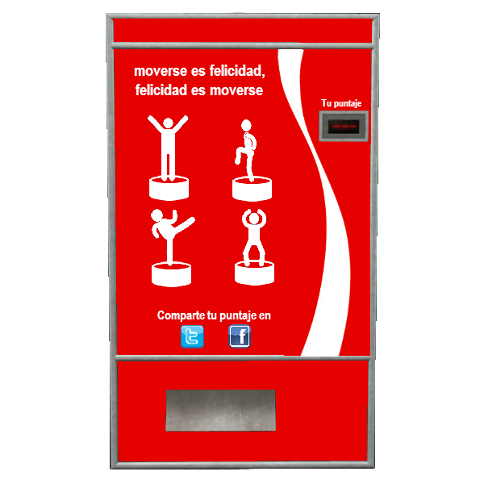
PLAN TÁCTICO FASE II: Post Mundial
Puntos de actividad en Universidades
Para “Refrescar la rutina y darle movimiento” al tiempo libre que tienen los estudiantes entre sus clases, se propone instalar una especie de maquinas dispensadoras de movimiento en donde la persona pueda elegir que actividad que quiere realizar como:
¿Cuánto saltos puedes hacer el 30 segundos? El cual será medido por un tapete que se encuentra en la parte inferior de la máquina.
Rompecabezas para armar en el menor tiempo posible
Tapete de coreografía que contabilice la mayor cantidad de pasos acertados en una canción.
Juego de memoria que haga un conteo del número de secuencias que el usuario alcance.
Las personas podrán competir con sus compañeros, pasar un momento divertido y ganar productos Coca-Cola si superan los puntajes mayores en cada actividad.

Slide 10
PLAN TÁCTICO FASE II: Post Mundial
Reconocimiento a personas que eligen las escaleras
Se buscarán aquellos lugares que cuentan con escaleras normales al lado de las eléctricas o los ascensores, y mediante un monitoreo se les hará reconocimiento a las personas que elijan usar las escaleras normales.
Ej: Una persona sube caminando las escaleras. Al llegar a la parte de arriba se activará una pantalla que felicite a esta persona por ser parte de la diferencia. Asimismo se proyectarán mensajes que lo inviten a continuar con este hábito al mostrarle los beneficios que esto conlleva.
Una herramienta adicional de esta actividad le permitirá a la persona compartir en redes sociales el conjunto de “playbacks” de las personas que hacen la diferencia.

